Slide 1
KBEngine For Unreal4
开发说明
作者：彭华伟

Slide 2
Unreal4下的KBEngine开发
KBEngine for Unreal4插件：#include “KBEngine.h”
Entity的继承与声明
PlayerEntity与Entity的切換
BigWorld与KBEngine事件回调方法区别
SpaceData改变通知处理方案
位置与朝向改变通知
服务器端Entity远程方法调用方案
客户端Entity属性被更新以及远程方法被调用处理方案
FIXED_DICT数据类型的处理
调试信息输出

Slide 3
KBEngine for Unreal4插件
#include “KBEngine.h”
所有使用KBEngine插件的代码，只要包含KBEngine.h即可
除了少数继承于AActor的类（如AKbeClientP，AKBEMain），其余的类都属于name space KBEngine的范围

Slide 4
Entity的继承与声明
所有实体类型都继承自Entity类
#include "KBEngine.h"
class MyAccount : public KBEngine::Entity
{
public:
MyAccount :: MyAccount ()
{
}
};
C++类名随意

Slide 5
Entity的继承与声明
#include "KBEngine.h"
#include "MyAccount.h"
class FDEMOGameModule : public FDefaultGameModuleImpl
{
virtual void StartupModule() override
{
ENTITY_DECLARE(TEXT(“Account”), MyAccount);
}
virtual void ShutdownModule()
{
}
};
Account.def
Entity声明语句
C++类

Slide 6
PlayerEntity与Entity的切換
BigWorld下，如果Entity Role变成玩家，那么会自动切換成PlayerRole类
KBEngine下，我们当前没有这样的切換机制，区别是否是玩家自己，只能通过Entity::IsPlayer()接口来判断。

Slide 7
BigWorld与KBEngine事件回调方法区别
BigWorld
KBEngine
Entity.enterWorld()
Entity.leaveWorld()
Entity.onBecomeNonPlayer()
Entity.onBecomePlayer()
Entity.onEnterSpace()
Entity.onLeaveSpace()
Entity.__init__()
Entity.OnEnterWorld()
Entity.OnLeaveWorld()
无
无
Entity.OnEnterSpace()
Entity.OnLeaveSpace()
Entity.__init__()

Slide 8
SpaceData改变通知处理方案
将来，所有来自KBEngine内部的需要通知外部的消息，理论上都会转到KBEPersonality机制上
以下是仅介绍KBEPersonality类的少数几个方法，更方的方法请参考KBEPersonality.h文件的声明
OnSetSpaceData()
OnDelSpaceData()
OnAddSpaceGeometryMapping()
我们需要做的是继承KBEPersonality类，重载上述的方法，并且在t生成KBEngineApp之前，把你的类实例注册到KBEngine核心当中。这样，当Space Data有改变时，这些方法会被调用。

Slide 9
SpaceData改变通知处理方案
一个例子：
KBEPersonality *g_KBEPersonality;
class FDEMOGameModule : public FDefaultGameModuleImpl {
virtual void StartupModule() override {
g_KBEPersonality = new CSOLPersonality();
KBEPersonality::Register(g_KBEPersonality);
EntityDeclare();
}
virtual void ShutdownModule() {
if (g_KBEPersonality) {
KBEPersonality::Deregister();
delete g_KBEPersonality;
}
}
};
#include "KBEngine.h"
class CSOLPersonality : public KBEngine::KBEPersonality
{
public:
virtual void OnSetSpaceData(uint32 spaceID, const FString &key, const FString &value) override {}
virtual void OnDelSpaceData(uint32 spaceID, const FString &key) override {}
virtual void OnAddSpaceGeometryMapping(uint32 spaceID, const FString &respath) override {}
};

Slide 10
位置与朝向改变通知
位置与朝向改变有两种情况
服务器端强制改变，例如传送，脚本直接设置坐标
通过移动的方式改变，例如玩家控制的角色移动，服务器使用navigate()等方法控制移动
服务器端强制改变，会回调以下接口
Entity::Set_Position()
Entity::Set_Direction()
通过移动的方式改变，会回周以下接口
Entity::OnUpdateVolatileData()
客户端所有的Entity都应该重载上述的几个接口，以解决当entity位置改变时怎么做

Slide 11
服务器端Entity远程方法调用方案
在客户端，想要调用服务器中某个Entity的<Export/>方法，可以这样做：
entity.BaseCall(“methodName”, arguments)
entity.CellCall(“methodName”, arguments)

Slide 12
服务器端Entity远程方法调用方案
void Account::OnEnterWorld()
{
if (IsPlayer())
{
KBEngine::FVariantArray args;
args.Add(FVariant(3343));
BaseCall(TEXT("onBaseEvent“), args);
args.Empty();
args.Add(FVariant(4434));
args.Add(FVariant(TEXT(“abcdefg”)));
CellCall(TEXT("onCellEvent“), args);
}
}

Slide 13
服务器端Entity远程方法调用方案
一个复杂的例子：
void Account::OnEnterWorld()
{
KBEngine::FVariantArray args;
args.Add(FVariant(4434));
args.Add(FVariant(TEXT("测试")));
ALIAS_ITEM item;
item.amount = 1;
item.flag.Add(11);
item.flag.Add(12);
item.id = 2;
item.misc = FString(TEXT("ITEM测试"));
item.uid = 3;
KBEngine::FVariantMap out;
item.ToFVariantMap(out);
args.Add(FVariant(out));
CellCall(TEXT("onCellEvent2"), args);
｝
class ALIAS_ITEM
{
public:
uint64 uid;
uint64 id;
int32 amount;
TArray<int8> flag;
FString misc;
void ToFVariantMap(KBEngine::FVariantMap &out)
{
out.Add(TEXT("uid"), FVariant(uid));
out.Add(TEXT("id"), FVariant(id));
out.Add(TEXT("amount"), FVariant(amount));
out.Add(TEXT("misc"), FVariant(misc));
KBEngine::FVariantArray arr;
for (auto v : flag)
arr.Add(FVariant(v));
out.Add(TEXT("flag"), FVariant(arr));
}
}

Slide 14
属性被更新以及远程方法被调用处理方案
我们提供了以下的宏来实现属性改变以及远程方法调用时的自动自动触发机制
KBE_DECLARE_ENTITY_MAP()
KBE_BEGIN_ENTITY_METHOD_MAP()
KBE_END_ENTITY_METHOD_MAP()
DECLARE_REMOTE_METHOD
KBE_BEGIN_ENTITY_PROPERTY_MAP()
KBE_END_ENTITY_PROPERTY_MAP()
DECLARE_PROPERTY_CHANGED_NOTIFY

Slide 15
KBE_DECLARE_ENTITY_MAP()声明
class Account : public KBEngine::Entity
{
KBE_DECLARE_ENTITY_MAP();
public:
Account::Account()
{
}
};

Slide 16
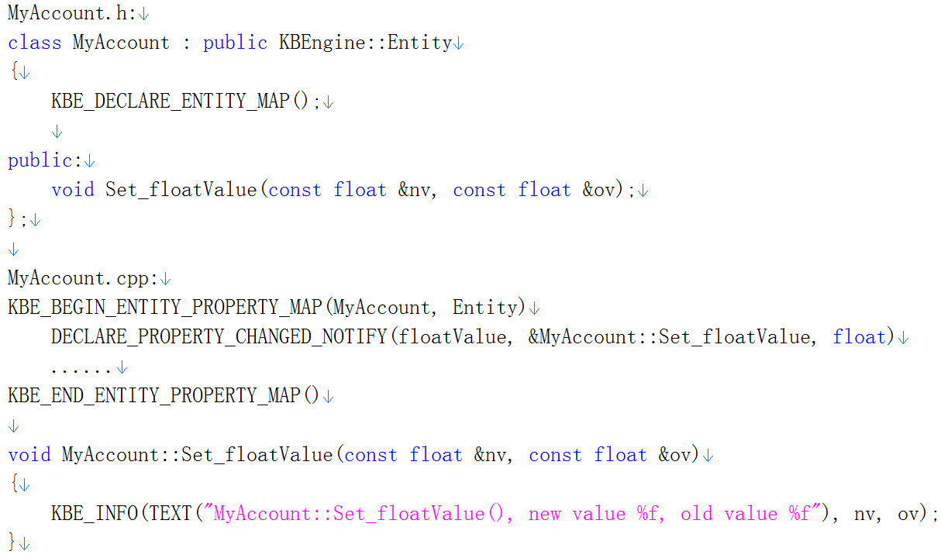
客户端Entity属性更新通知处理方案
注意：const 和 &
.def中声明的属性的数据类型
.def中声名的属性名称

Slide 17
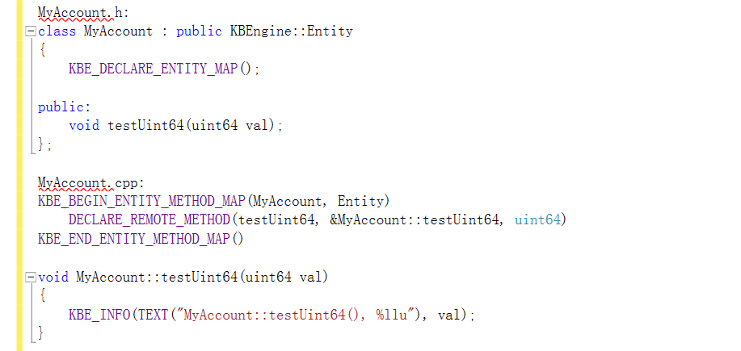
客户端Entity远程方法被调用处理方案
.def中声明的方法参数类型
.def的<ClientMethods>中声明的方法名称

Slide 18
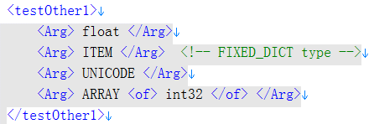
客户端Entity远程方法被调用处理方案
当前，对于存在列表、固定字典以及基础数据类型的混搭的方法：基础数据类型可以仍然使用基础数据类型来自动转化，对于列表、固定字典则可以用 “FVariant”来代替，就如同下面这样：
KBE_BEGIN_ENTITY_METHOD_MAP(Account, Entity)
DECLARE_REMOTE_METHOD(testOther1, &Account::testOther1, float, const FVariant&, const FString&, const FVariant&)
KBE_END_ENTITY_METHOD_MAP()
void MyAccount::testOther1(float val1, const FVariant& val2, const FString& val3, const FVariant& val4)
{
float v1 = val1;
ALIAS_ITEM *v2 = ALIAS_ITEM::CreateFromVariant(val2);
FString v3 = val3;
TArray<int32> v4;
auto vs = val4.GetValue<KBEngine::FVariantArray>();
for (auto& itor : vs)
{
v4.Add(itor.GetValue<int32>());
}
}

Slide 19
FIXED_DICT数据类型的处理
FIXED_DICT数据传到客户端的KBEngine底层后，会被处理成Fvariant类型的数据。
FVariant<FVariantMap>
uid -> FVariant<uint64>
id -> FVariant<int32>
amount -> FVariant<int32>
flag -> FVariant<FVariantArray>
misc -> FVariant<FString>
<ITEM> FIXED_DICT
<Properties>
<uid> <Type> UINT64 </Type> </uid>
<id> <Type> UINT64 </Type> </id>
<amount> <Type> INT32 </Type> </amount>
<flag> <Type> ARRAY <of> INT8 </of> </Type> </flag>
<misc> <Type> UNICODE </Type> </misc>
</Properties>
</ITEM>

Slide 20
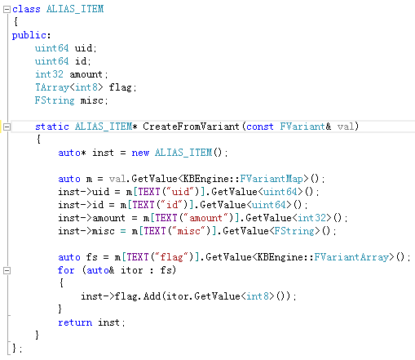
FIXED_DICT数据类型的处理
是否还记得前“对于存在列表、固定字典以及基础数据类型的混搭的方法”的例子中对于ALIAS_ITEM参数的调用方式。

Slide 21
调试信息输出
UE4中通过用UE_LOG()宏来输出日志，更多的方式或说明，可以参考以下内容
http://www.unrealchina.net/portal.php?mod=view&aid=66
为了能更简单的使用这个宏，KBEngine插件封装了以下宏
KBE_DEBUG(msg, ...)
KBE_INFO(msg, ...)
KBE_WARNING(msg, ...)
KBE_ERROR(msg, ...)
KBE_FATAL(msg, ...)
一个简单的示例
KBE_ERROR(TEXT(“invalue value %d”), 100)

Slide 22
结束语
我们对虚幻的了解还不够，我们提供的DEMO和方案还有很多可改进的地方，欢迎与我们沟通交流更好的改进方法。
感谢阅读
彭华伟

